Slide 1

МИНОБРНАУКИ РОССИИ
Федеральное государственное бюджетное образовательное учреждение
высшего образования
«МИРЭА − Российский технологический университет»
РТУ МИРЭА
Институт информационных технологий (ИИТ)
Кафедра практической и прикладной информатики (ППИ)
ОТЧЕТ ПО ПРАКТИЧЕСКОЙ РАБОТЕ
по дисциплине «Моделирование бизнес-процессов»
Практическое занятие № 21
Студент группы | ИКБО-50-23, Враженко Д.О. | (подпись)
Преподаватель | Ивахник Д.Е. | (подпись)
Отчет представлен | «___»________202__г.

Slide 2
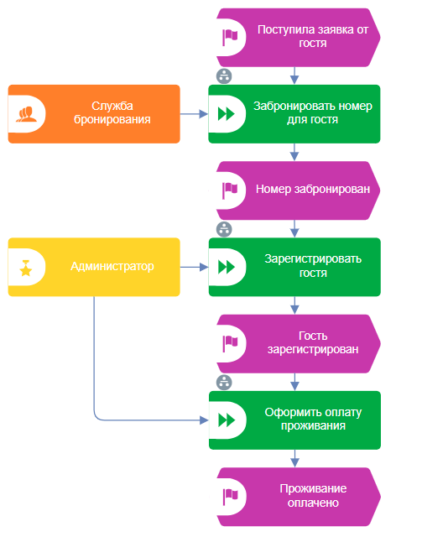

Slide 3
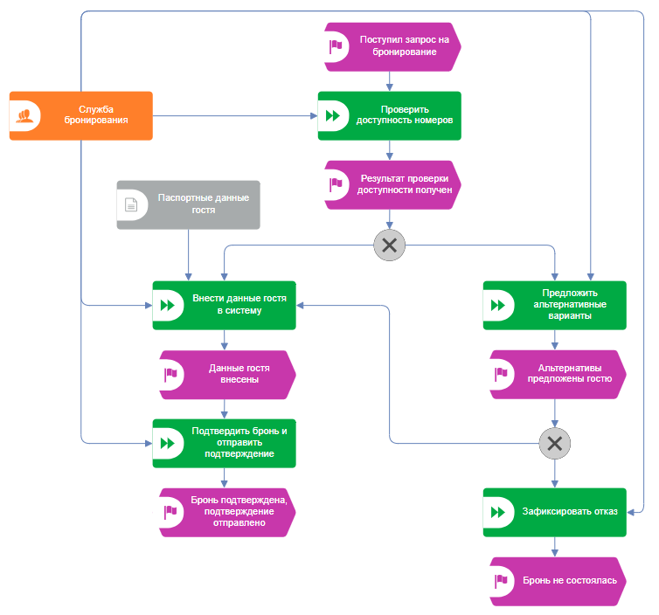

Slide 4
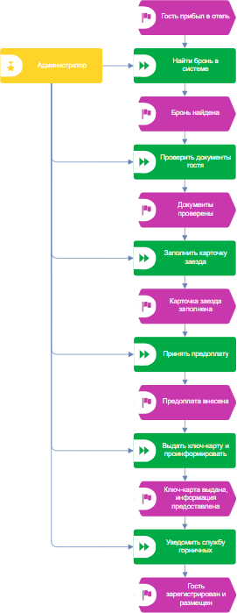

Slide 5
